Slide 1
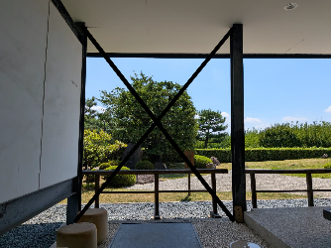
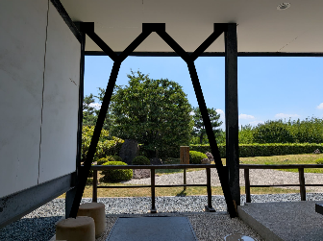
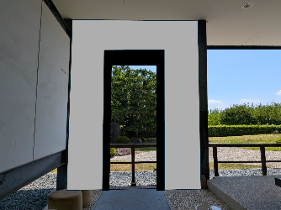
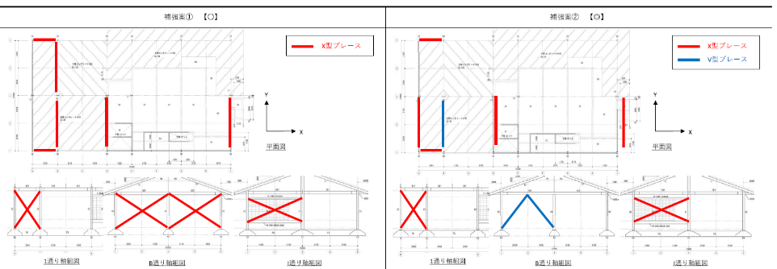
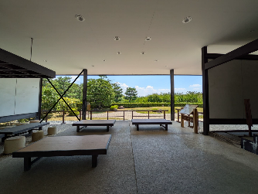
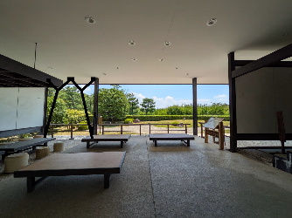
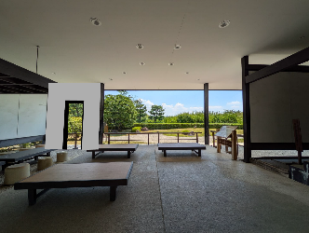
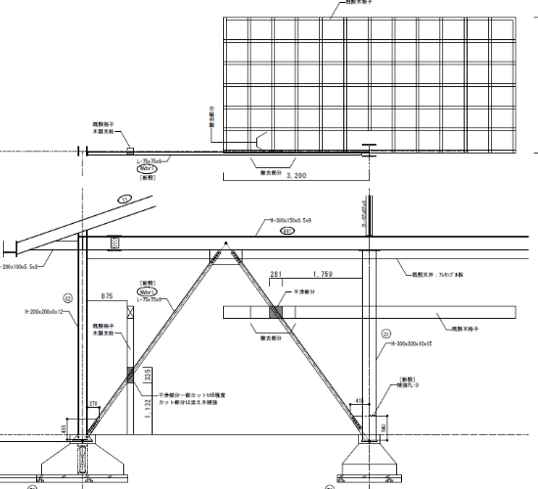
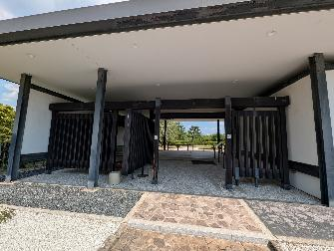
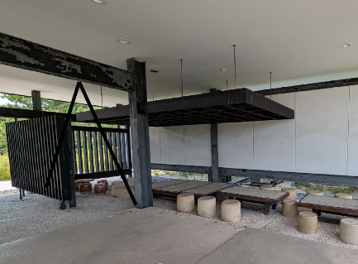
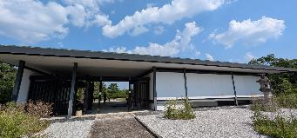
２号棟（千里庵）耐震補強、屋根改修
１.耐震改修について
ブレース①（庭園側ブレース）
以下A～C案いずれかで計画する。
○２号棟（千里庵）については、耐震診断の結果、所要の耐震性能を満たさないことが判明したことから、耐震補強が必要となる。
○耐震補強は案①案②のいずれかを選択することになるが、案①については耐震ブレースにより施設の一部が利用出来なくなるため、案②で進めることとしている。
その上で、ブレース①（庭園側ブレース）の形状については選択肢があるため、審議の上決定とする。なお、その他のブレースについては、壁面内部に設置する等、景観への影響は限定的な配置となる想定。
■庭園側ブレース形状案
A案
X型ブレース
B案
マンサード型ブレース
C案
ブレース目隠し壁
補強案①
【採用】補強案②
①
④
③
⑤
⑥
②
◎概要
北側（図面左側）外壁にブレースを配置しない案
●メリット
北側外壁の工事が不要
●デメリット
建物北寄りの区画が利用出来なくなる
◎概要
北側（図面左側）外壁にブレースを配置するが、デッドスペースは作らない案
●メリット
建物北寄りの区画が利用出来る
●デメリット
北側外壁の工事が必要（但し、意匠にはほぼ影響なし）
●メリット
鋼材が細い（L75×75）
●デメリット
スパンの中心部で鋼材が交差する
●メリット
スパンの中心部が解放される
●デメリット
鋼材がA案に比べて太い（H125×125）
●メリット
ブレースが隠れる
●デメリット
壁の面積が多く視界が遮られる
ブレース②
X型ブレースを新設する。
ブレース③
V型ブレースを新設する。
天井下格子の一部が耐震ブレースと干渉する箇所があるが、格子の大きさ（6.4ｍ×3ｍ）に対して干渉する範囲が小さいため、格子を一部（1ｍ×0.5ｍ）カットして耐震ブレースを納めることを想定している。
格子撤去範囲
干渉部分
格子撤去範囲

Slide 2
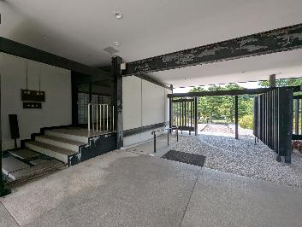
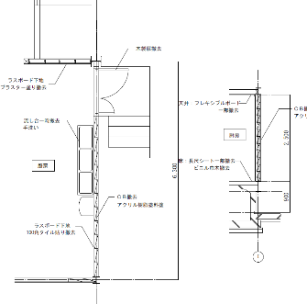
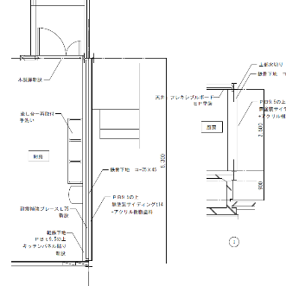
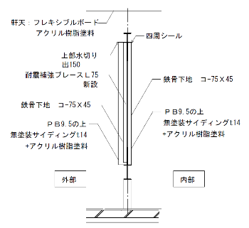

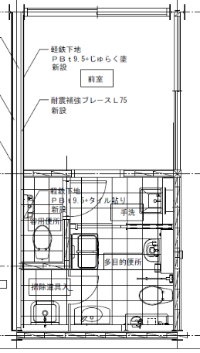
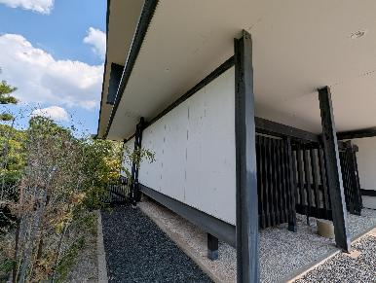
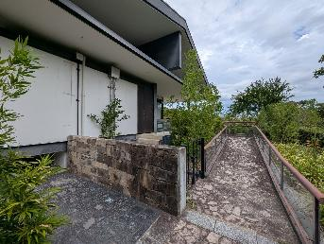
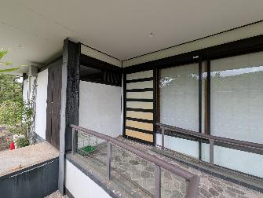
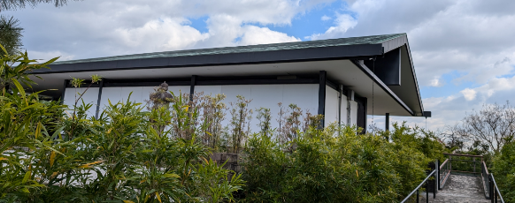
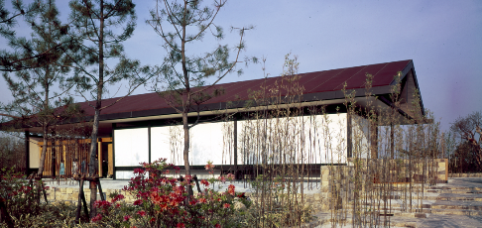
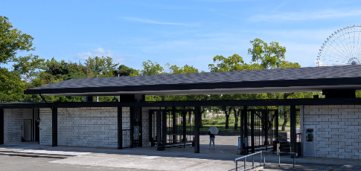

２号棟（千里庵）耐震補強、屋根改修
１.耐震改修について
ブレース④
ブレース⑤
ブレース⑥
既存壁を撤去しX型ブレースを新設する。ブレース設置後、ブレース両面に壁を新設しブレースを壁内に埋め込むことにより、景観への影響を最小限に留める。既存と比較して10㎝程度壁の厚みが増すので、生垣の死角となる建物外部側に壁が膨らむ納まりとする。
既存壁を撤去しX型ブレースを新設する。ブレース設置後、ブレース両面に壁を新設しブレースを壁内に埋め込むことにより、景観への影響を最小限に留める。既存と比較して10㎝程度壁の厚みが増すので、室内側に壁が膨らむ納まりとする。
既存壁を撤去しX型ブレースを新設する。ブレース設置後、ブレース両面に壁を新設しブレースを壁内に埋め込むことにより、景観への影響を最小限に留める。既存と比較して10㎝程度壁の厚みが増すので、室内側に壁が膨らむ納まりとする。
また、勝手口が新設ブレースと干渉するため、勝手口の位置を変更する。不要となる勝手口階段は撤去する。
勝手口扉
撤去
勝手口扉
新設
勝手口階段
撤去
外部側意匠
概ね影響なし
室内壁が10㎝程度厚くなる
（厨房の使用に問題なし）
耐震補強ブレースL75
新設
勝手口扉
新設
壁が10㎝程度
厚くなる
（ブレースは埋込み）
室内壁が10㎝程度厚くなる
（トイレの使用等に問題なし）
外部側意匠
概ね影響なし
２.屋根改修について
○２号棟（千里庵）については、耐震改修工事に併せて老朽化した屋根の全面改修工事を行う。
○屋根の仕上げ材については、先行している４号棟（正門）と同様に、現状の劣化したシート防水は撤去し、当初の屋根鋼材を残置しつつ、金属板屋根のカバー工法を採用する。また、仕上色は、建設当初と同系色のダークブラウン系での仕上げを想定している。
屋根劣化状況（拡大）
現況 ２号棟（千里庵）
≪参考≫万博開催当時 ２号棟（千里庵）
≪参考≫屋根改修後 ４号棟（正門）

